Slide 1
언제까지 할래? 똥겜 망겜
4조: 이준호, 조영모, 최인서, 이승수
Notes:
발표 시작하겠습니다 ~ 조원 이름

Slide 2
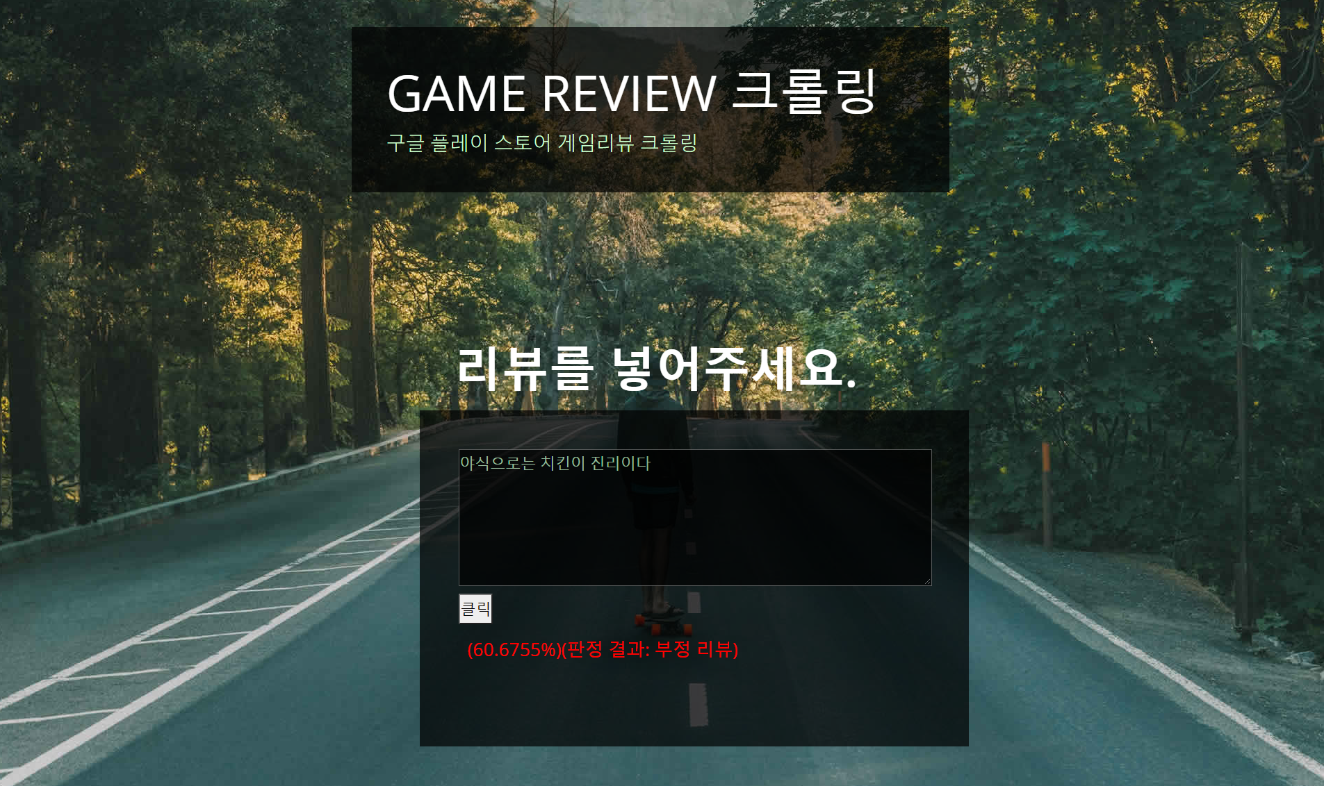
목차
1
프로젝트 개요
3
모델링
2
데이터 Crawling & 전처리
4
결과
Notes:
목차입니다. (화면 배경은 저희가 만든 웹입니다. 뒤에서 보여드리겠습니다.)

Slide 3
#1
프로젝트 개요

Slide 4
#프로젝트 개요
# 주제 및 의도
의도
입력한 리뷰의 긍부정 분류
+
입력한 리뷰와 유사도 높은 리뷰들 출력
Notes:
프로젝트 목표입니다. 다음과 같은 2가지의 관점으로 프로젝트를 시작했습니다.

Slide 5
#프로젝트 개요
#개발 진행 순서
40%
크롤링
게임 리뷰 5만 건
전처리
별점, 날짜 데이터 전처리
+
word Cloud
10%
50%
모델링
GRU, LSTM, 머신러닝 등
Notes:
프로젝트 기간 동안 투자한 part는 크게 3가지이다. 크롤링, 전처리, 모델링. 여러 모델을 시험하여 정확도를 높이기 위해 가장 많은 시간을 투자했다.

Slide 6
#프로젝트 개요 #개발 진행 순서
최고 매출 게임 中 1, 5점이 다수인
게임 위주의 리뷰 Crawling
Notes:
어떤 데이터를 가져올까에 대한 고민

Slide 7
#프로젝트 개요 #개발 진행 순서
각 게임 별 상위 5000개의 리뷰 분석 결과,
부정 비율이 많음
인기 순위에 비해 높은 부정 비율은 최근 게임 평판의 하락이라고 해석 가능.
Notes:
가져온 게임들을 돌려보았을 때, 부정과 긍정의 비율이 맞지 않았음. (부정이 높음)

Slide 8
#프로젝트 개요 #개발 진행 순서
긍부정 비율을 50:50으로 맞추기 위해 추가 Crawling 진행.
Notes:
데이터 크롤링을 추가로 하여 긍부정의 비율을 맞추어 정확도를 높임.

Slide 9
#프로젝트 개요 #개발 진행 순서
최종 정확도 86% 실현
Notes:
GRU, LSTM, 머신러닝 등을 이용하여 가장 정확도 높은 모델을 찾음. -> 웹에 붙여 사용할 최적의 모델을 찾는 과정에서 얻은 정확도 86%

Slide 10
#2
데이터 Crawling & 전처리
Notes:
전처리 과정입니다.

Slide 11
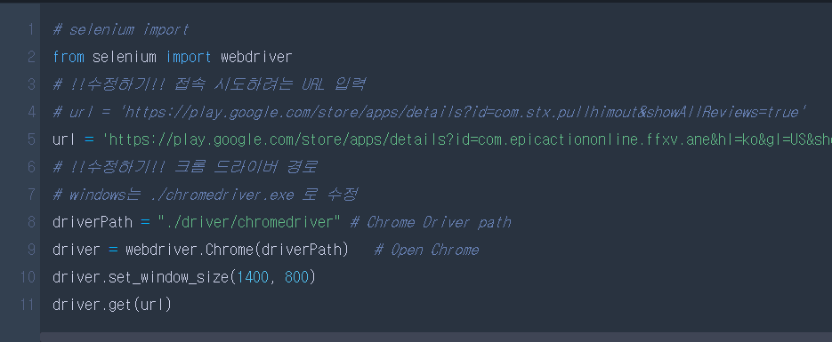
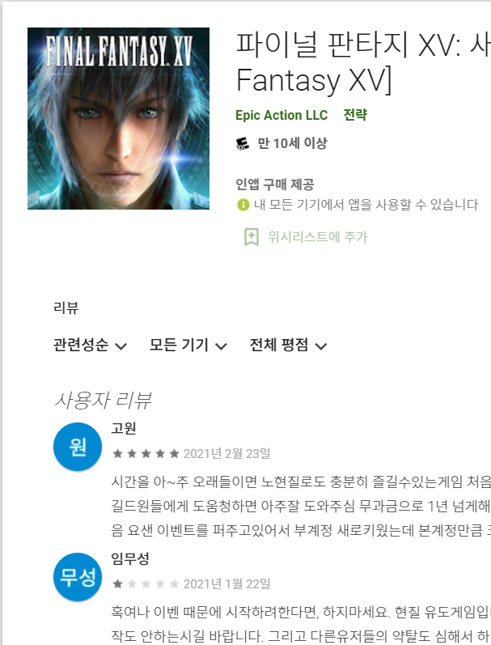
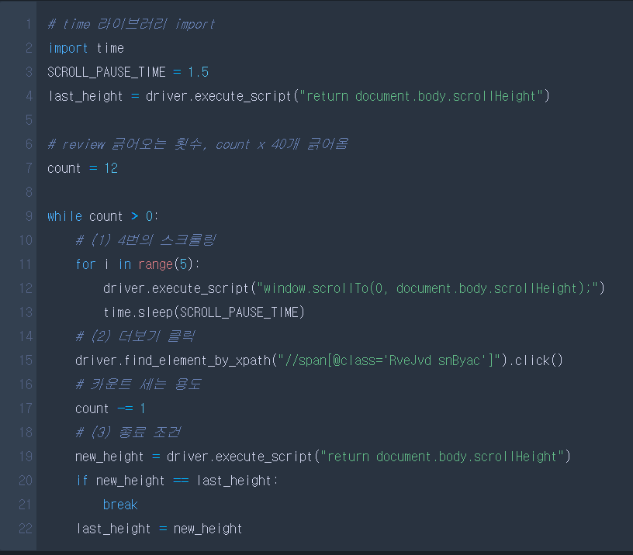
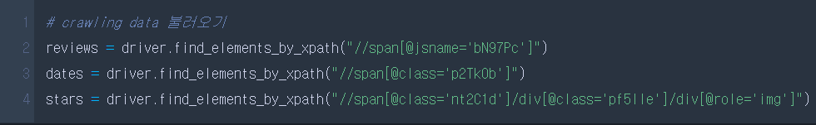
#데이터 crawling & 전처리
Notes:
전처리 + 라벨링을 통한 열 추가(0, 1로 구분) + 워드 클라우드도 작성해봄

Slide 12
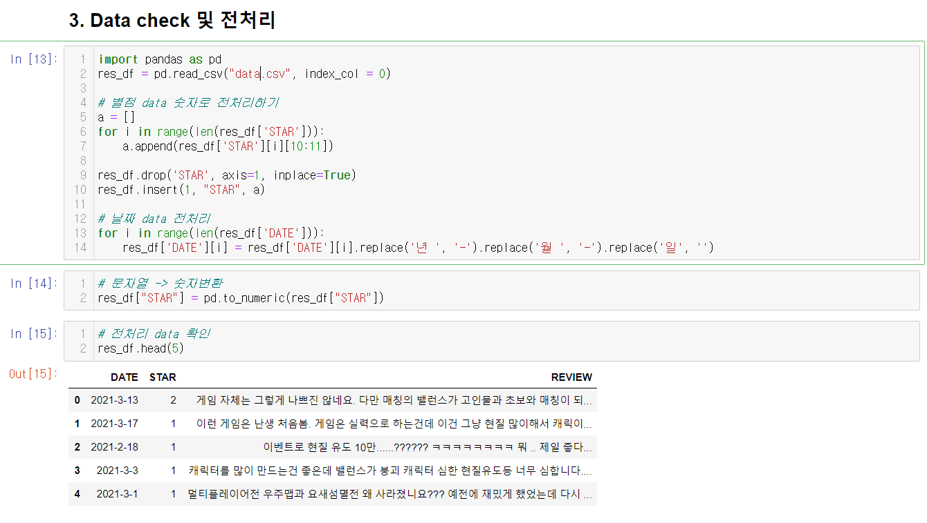
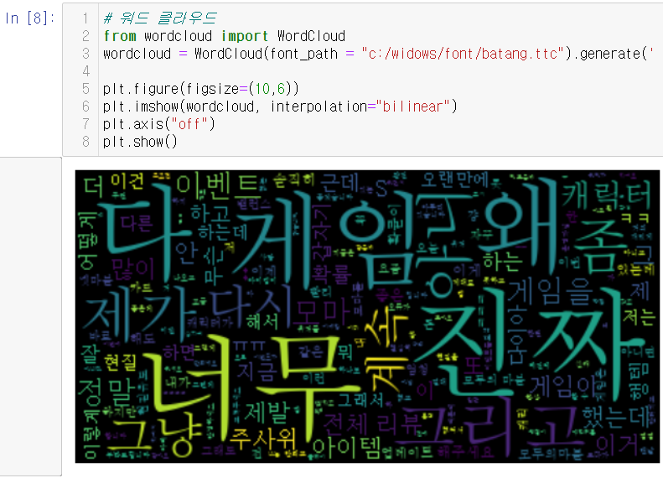
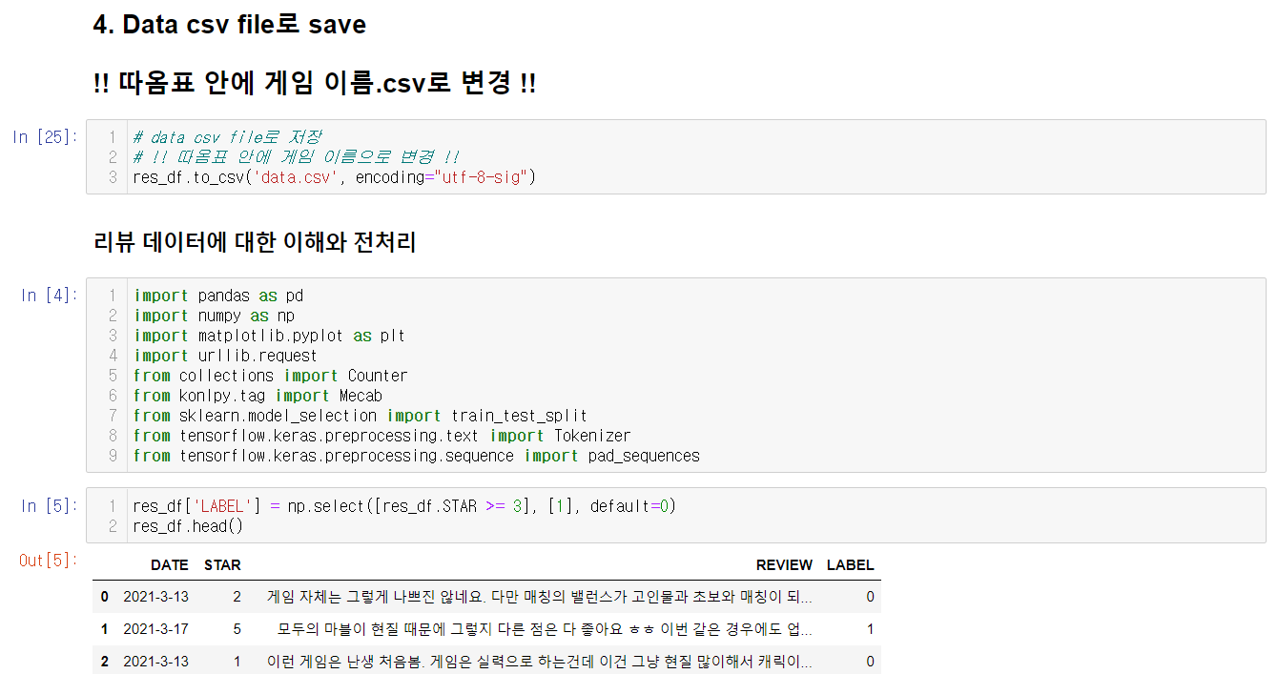
#데이터 crawling & 전처리
Notes:
전처리 + 라벨링을 통한 열 추가(0, 1로 구분) + 워드 클라우드도 작성해봄

Slide 13
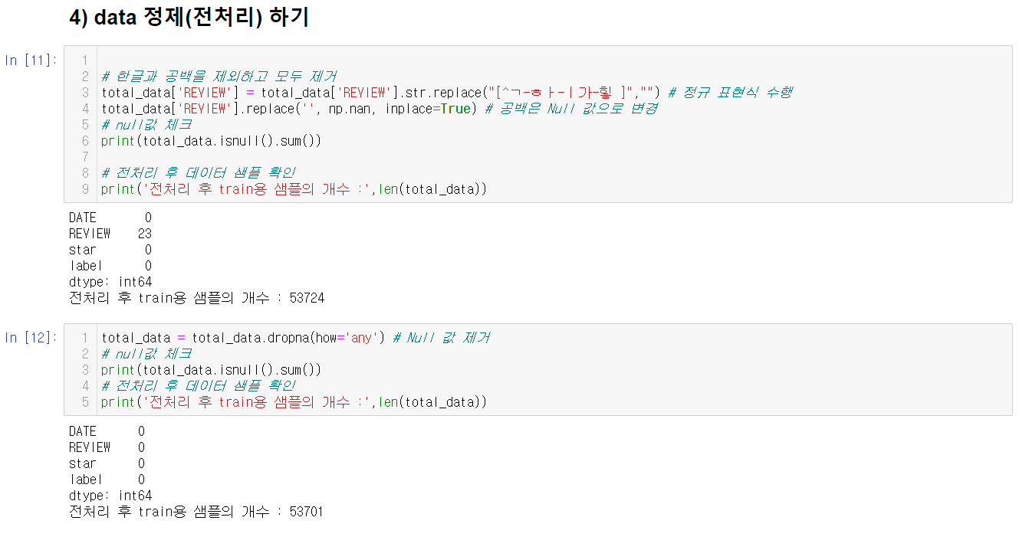
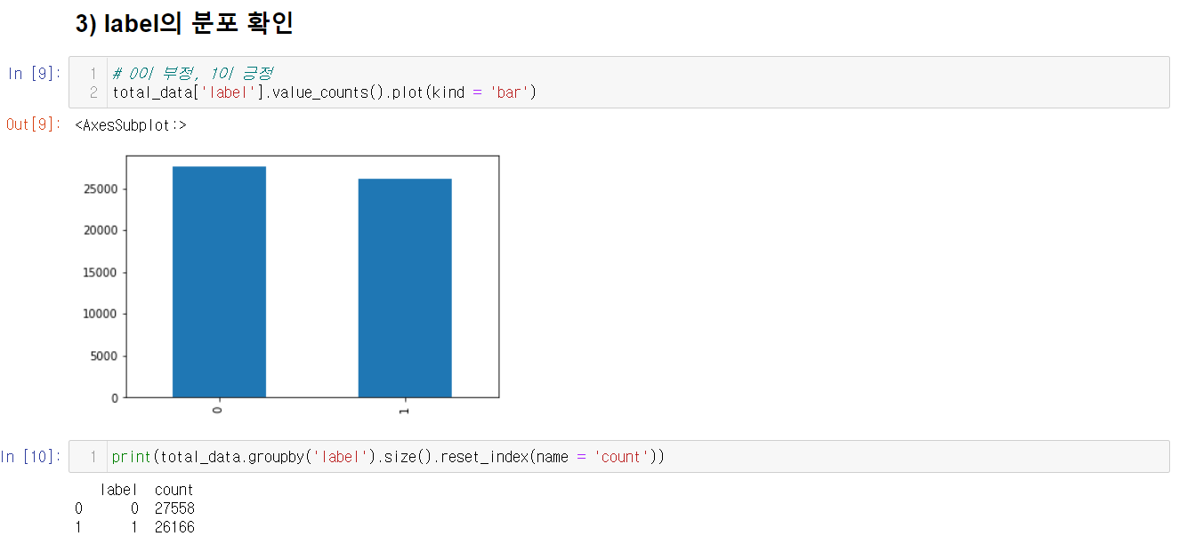
#데이터 crawling & 전처리
Notes:
분포의 그래프를 통한 긍부정의 비율을 거의 50:50으로 맞춤, null값 제거를 통한 전처리

Slide 14
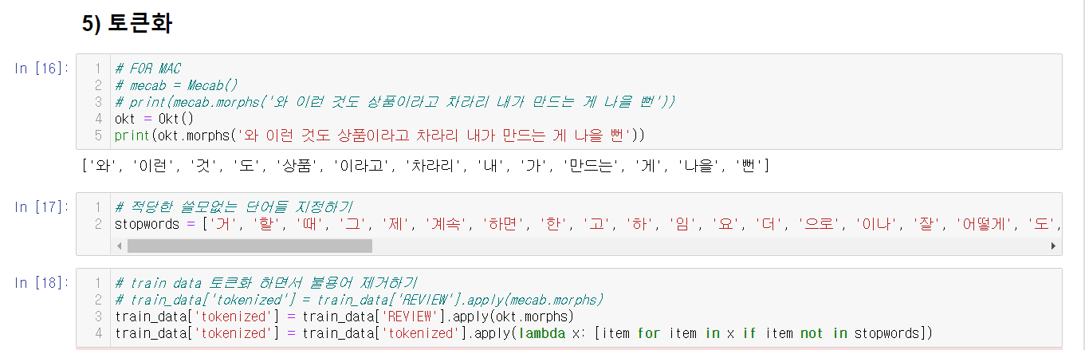
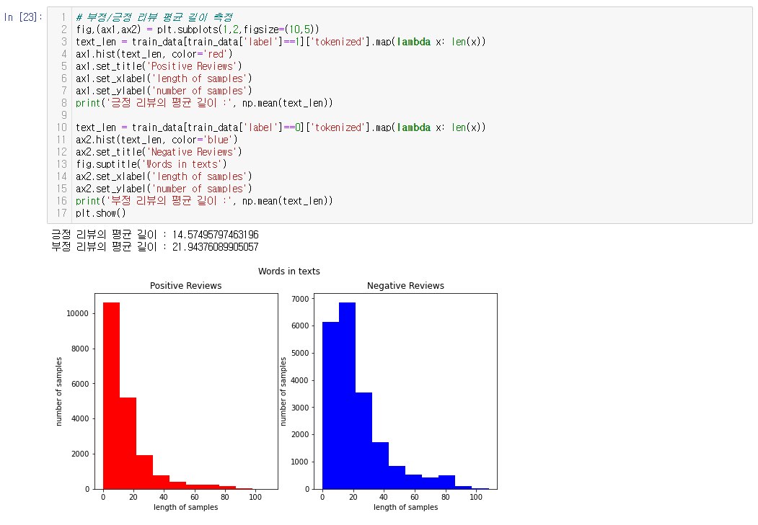
#데이터 crawling & 전처리
Notes:
토큰화 후, 긍부정 리뷰의 길이도 측정해봄

Slide 15
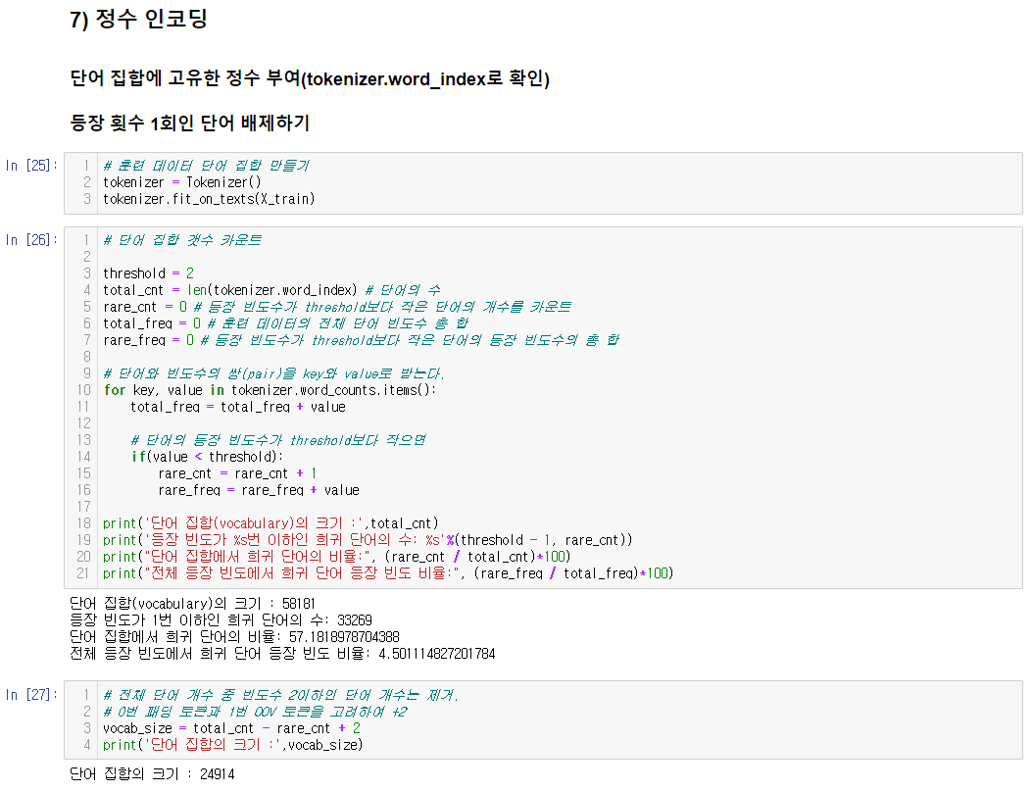
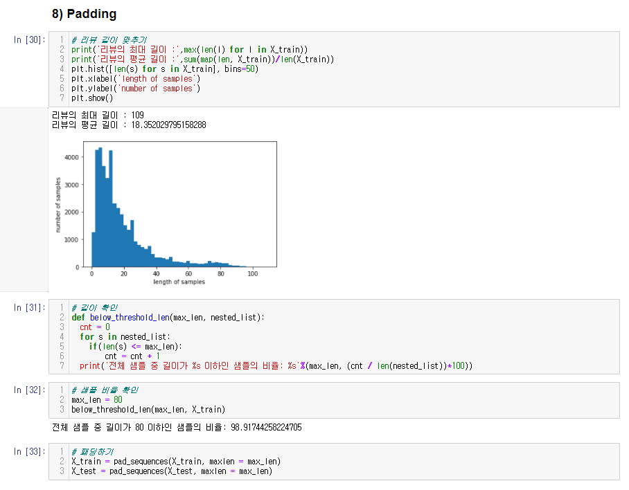
#데이터 crawling & 전처리
Notes:
정수 인코딩과 패딩도 했음.

Slide 16
#3
모델링
Notes:
시도한 여러 모델리의 과정과 정확도들을 간략히 소개.

Slide 17
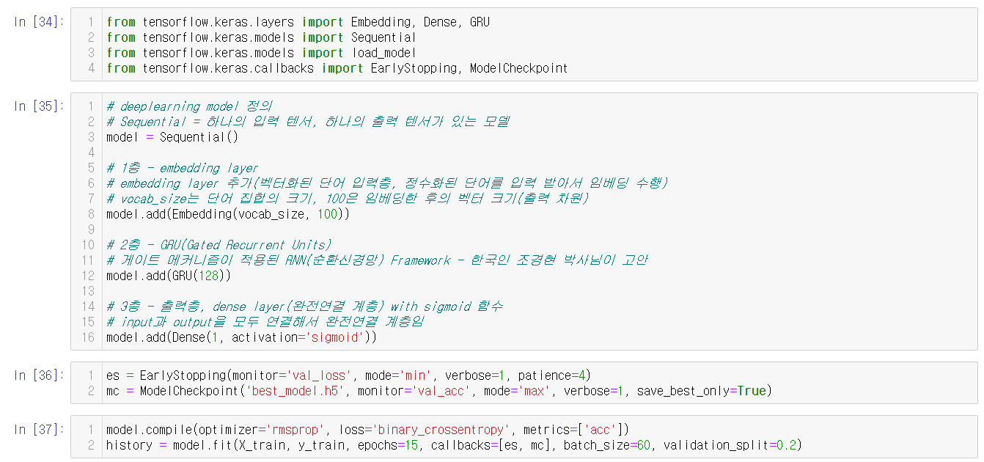
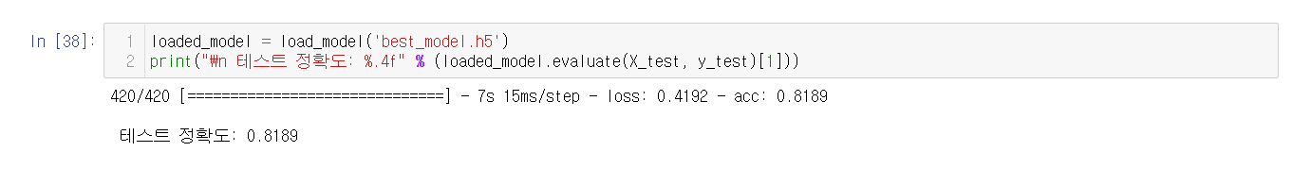
#데이터 crawling & 전처리
#GRU로 예측
약 81%
Notes:
처음 시도한 것 치고 나쁘지 않았음 -> 더 높이기 위해 다른 모델들도 해봄.

Slide 18
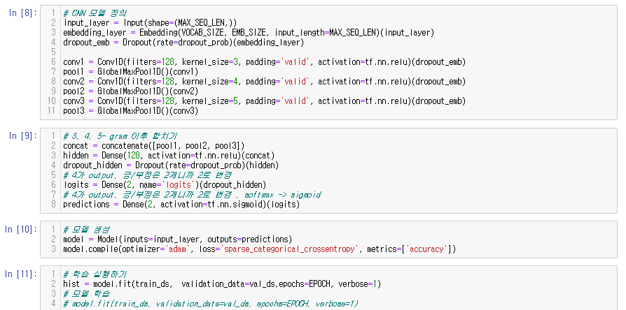
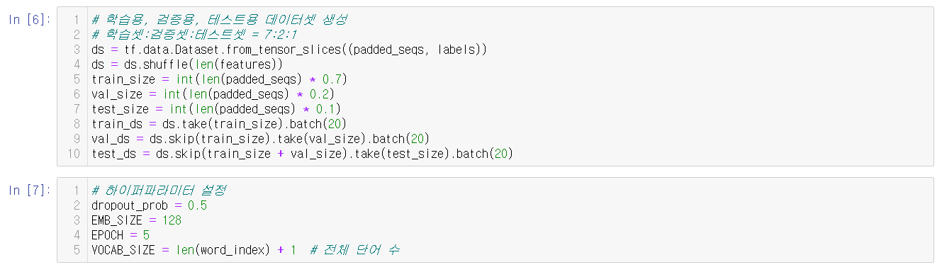
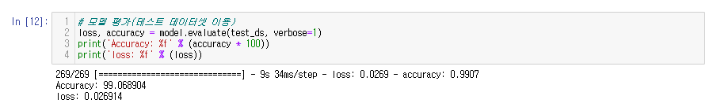
#데이터 crawling & 전처리
#CNN 예측
약 99%
Notes:
CNN의 경우 지나치게 높은 정확도가 나옴 -> 문제가 있다고 생각하고 사용하지 않기로 결정했다.

Slide 19
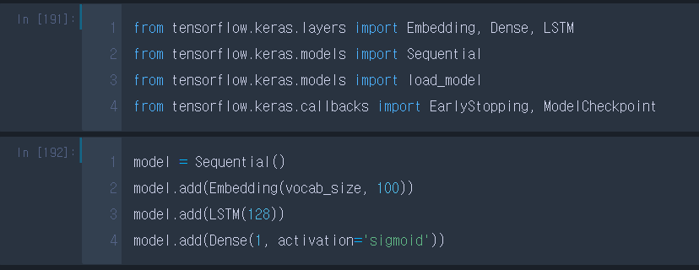
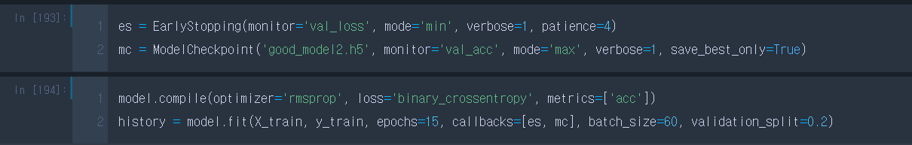
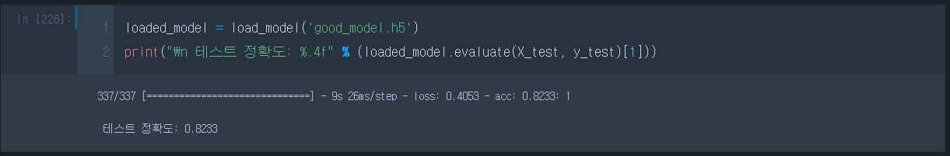
#데이터 crawling & 전처리
#LSTM 예측
약 82%
Notes:
GRU보다 1퍼센트정도 정확도를 높임.

Slide 20
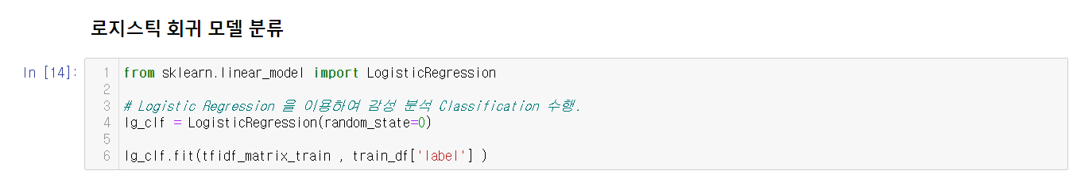
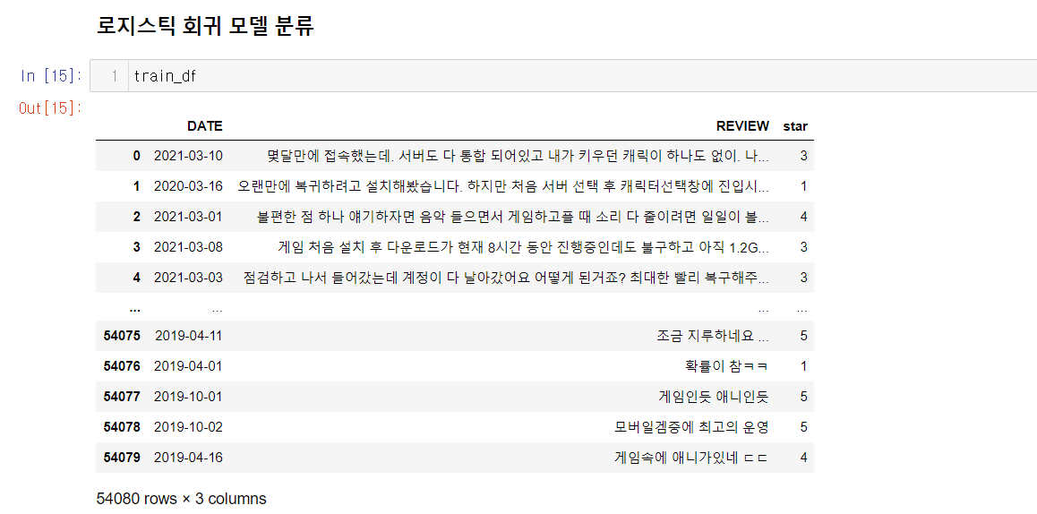

#데이터 crawling & 전처리
#머신러닝 예측
약 86%
Notes:
머신러닝으로 해본 결과 제일 높은 86% 정확도를 얻음. 이 데이터에 대해서는 딥러닝보다는 머신러닝의 정확도가 더 높은 것으로 나옴. 이걸 웹에 붙여 사용.

Slide 21
#데이터 crawling & 전처리
#설명력
81%
82%
86%
처음에는….
그 다음에는…
최종!!
GRU 사용(데이터 5만)
LSTM 사용(데이터 5만)
머신러닝 사용

Slide 22
#4
결과

Slide 23
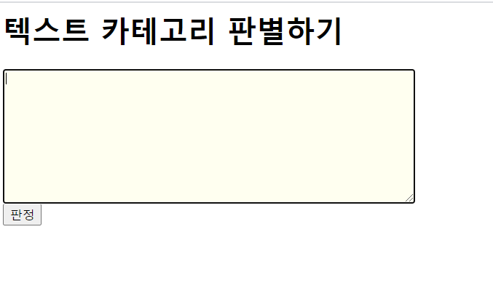
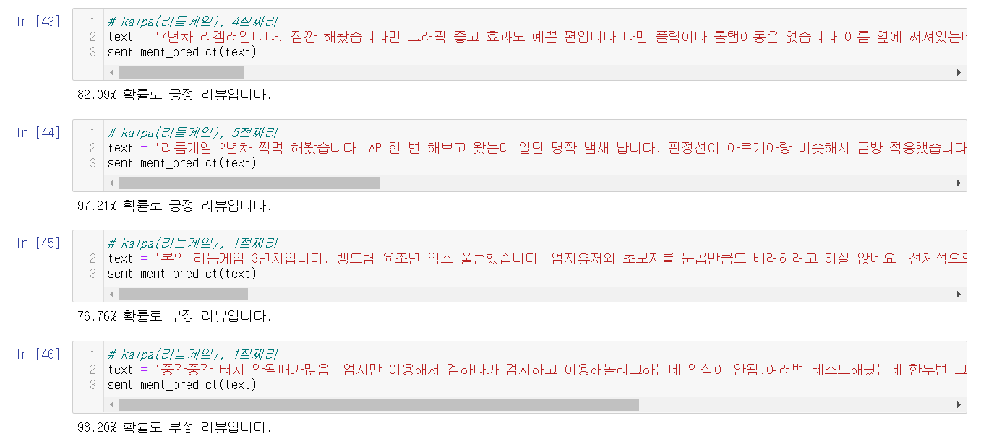
#결과
#입력한 리뷰의 긍부정 분류
Notes:
웹에 붙여서 입력한 리뷰 긍부정 분류 화면 캡쳐해서 넣기 + 야식치킨말고 캡쳐본에 있는 같은 게임리뷰 넣어서 같은 결과 나오는지 보여주기

Slide 24
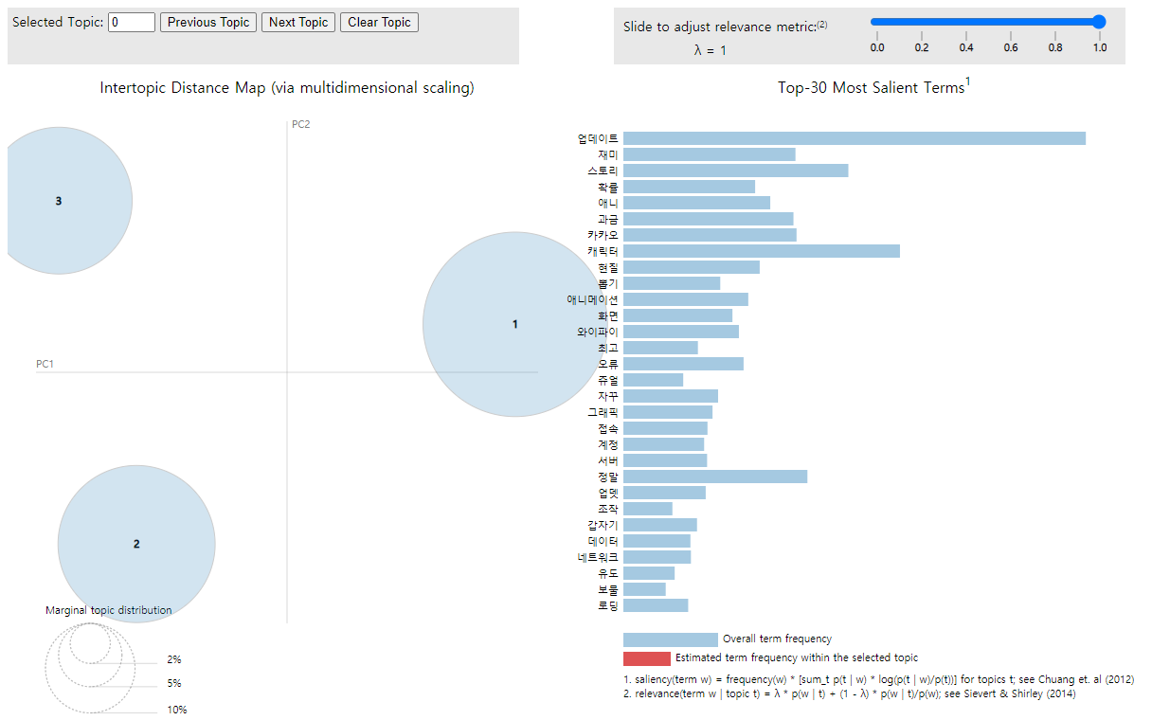
#결과
#토픽 모델링
기술적 문제:
업데이트, 오류, 와이파이, 문제 등
플레이 방식 문제:
스토리, 과금, 현질, 플레이, 가챠 등
게임 퀄리티 문제:
캐릭터, 애니, 재미, 그래픽
Notes:
토픽 모델링 결과, 다음과 같이 크게 3가지의 문제점으로 topic을 분류할 수 있었다.

Slide 25
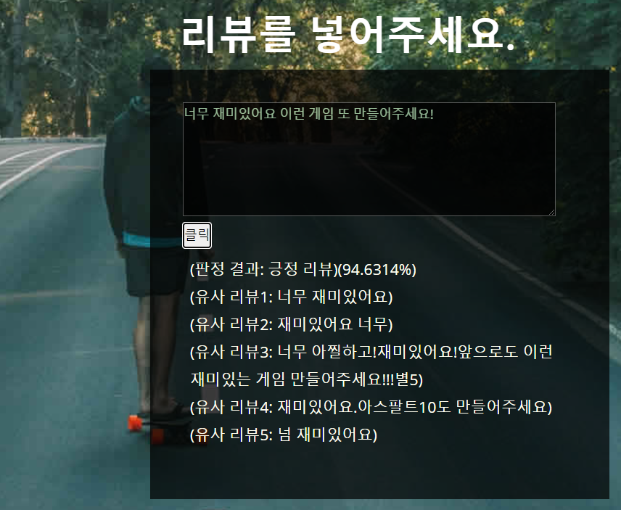
#결과
#입력한 리뷰의 유사도 높은 리뷰 출력
Notes:
웹에 붙여서 유사도 높은 리뷰 출력결과 캡쳐해서 넣기

Slide 26
감사합니다
Notes:
목차입니다. (화면 배경은 저희가 만든 웹입니다. 뒤에서 보여드리겠습니다.)

